Slide 1

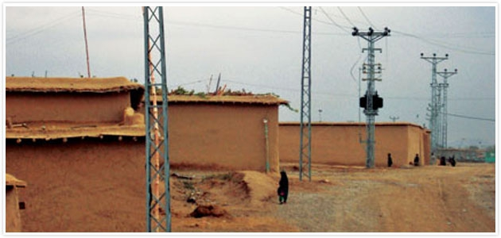
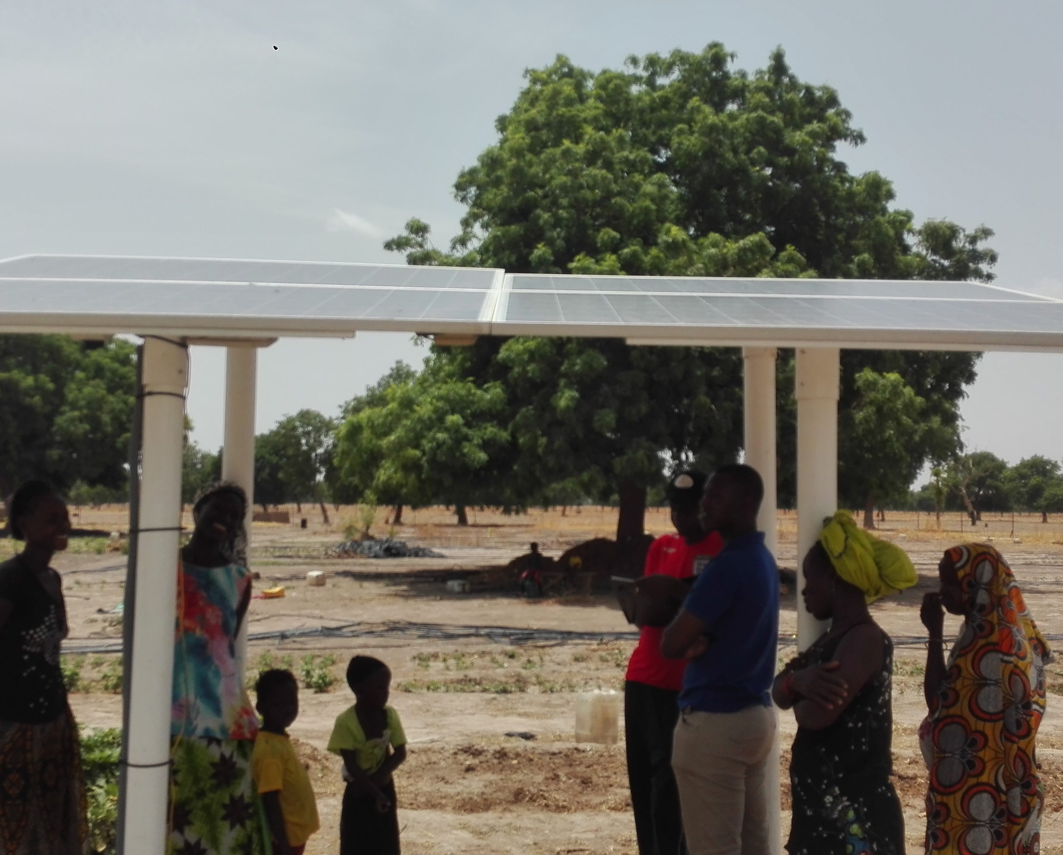
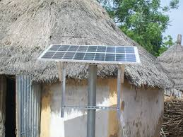
SITUATION DE L’ELECTRIFICATION RURALE AU SENEGAL
Présentée par : Mr FIDELE DIEME DIRECTEUR DES OPERATIONS D’ELECTRIFICATION RURALE (ASER)

Slide 2
L’ER AVANT LA CREATION DE L’ASER
Une seule source de financement :ETAT
Pas d’incitations attractives pour le secteur Privé
Electrification par extension réseau MT et Allocation des ressources non optimisée
Une utilisation marginale des énergies renouvelables: 850kWc de puissance installée en 2000
Faible Taux d’ER: 8% en 2000
Pas de prise en Charge des Usages productifs de l’Energie
Les Infrastructures électriques concentrées dans la frange ouest du territoire
Plus de 70% des villages caractérisés par un habitat dispersé et une population faible, ne sont pas électrifiés car éloignés des réseaux MT existants
Faible Impact sur la Réduction de la pauvreté

Slide 3
CHANGEMENT DE CONTEXTE
Création de l'ASER
Mise en place de la CRSE
Promotion du PPP
L’Agence Sénégalaise d’Electrification Rurale (ASER) est mandatée comme maître d’ouvrage délégué pour l’électrification rurale.
La Commission de régulation du sous secteur de l’électricité (CRSE) est un organe indépendant, qui fixe les tarifs applicables par les opérateurs et assure le contrôle de l’exécution des contrats de concession des opérateurs.
Promotion du partenariat public-privé au niveau de la distribution d’électricité en zone rurale
Le Plan Sénégal Emergent (PSE)
Service Universel de l'Energie : Rupture de l'inégal accès aux services énergétiques entre zone urbaine et zones rurale
Atteinte de l'accès universel à l’électricité en 2025
Objectif intermédiaire de 60% en 2019 contre 31,5 % en 2015 et 100% en 2025
Loi d’orientation n°98-29 du 14 avril 1998
Nouveau cadre institutionnel et réglementaire de l’électrification rurale.

Slide 4
STRATEGIES DE L’ASER
La stratégie de l’ASER repose sur les principes de base suivants :
  Les concessions d’électrification rurale (CER): découpage du pays en 10 CER dont 6 déjà attribuées.
  L’octroi de subventions d’investissement
  L’implication du secteur privé, du secteur associatif et des collectivités locales
  Les mesures fiscales incitatives,
  La neutralité technologique
  La promotion Energies Renouvelables (EnR),
  La réalisation d’infrastructures structurantes (dorsales MT),
  Le positionnement de l’électrification rurale dans une perspective de développement économique et social durable, Synergies intersectorielles,
  Recours aux Financements innovants (Comme FINANCE CARBONE,…).
  Actions de communication et de sensibilisation

Slide 5
OBJECTIFS DE L’ASER
Augmenter le taux d'électrification rurale comme suit: De 5% en 1997, à:
    60% en 2019
    Assurer l'accès universel en 2025
Développement de l’offre de services
    Renforcement de l’expertise nationale
    Renforcement de l’offre des services techniques
    Développement de l’offre des services financiers adaptés
    Développement de solutions novatrices à moindre coût

Slide 6
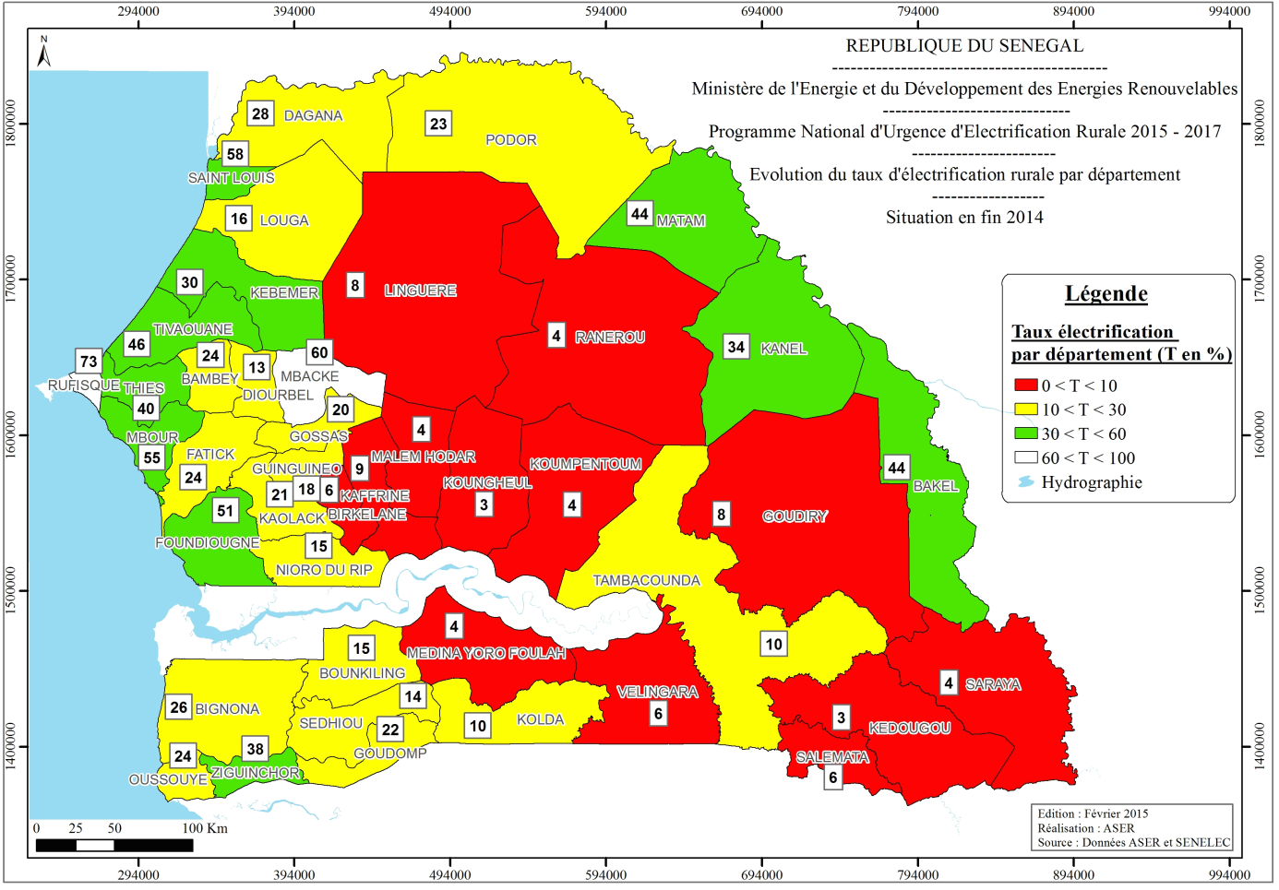
2015-2019

Slide 7
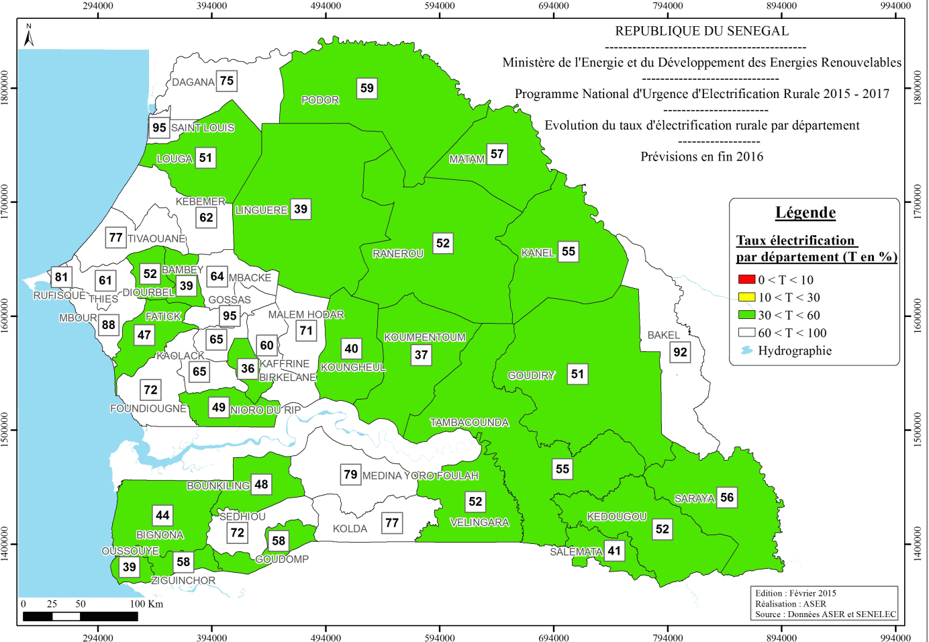
Taux d’électrification rurale par département après mise en œuvre PNUER
2015-2019

Slide 8
Les acquis en matière d’électrification rurale
Depuis sa création, l’ASER a mis en œuvre un programme qui a permis de porter le taux d’électrification rurale de 8% en 2000 à 24% en 2012 et 33,5% en 2016.
 | Situation en 2012 | Situation en 2016 | Evolution (4 ans)
Nombre de villages électrifiés | 1 648 | 3 284 | +1 636 (+99,3%)
Nombre de ménages ruraux électrifiés | 170 000 | 226 844 | +56 844 (+33,4%)
Taux d’Electrification | 24 % | 33,2 % | +9,2 %

Slide 9
Les Projets et programmes en cours
Projets et programmes en cours pour l’atteinte des objectifs fixés par l’État :
Intitulé du projet | Technologies | Détails du projet
UE Facility II | Mini réseau solaire | Accès à une Energie durable et à 50.000 personnes
Projet Fonds d’Abu Dhabi géré avec IRENA | Mini réseau solaire | Accès à une Energie durable et à 30.000 personnes
BID-BOAD-ECREEE | Mini réseau solaire | 188 villages à électrifier par voix solaire
Convention MYNA-ASER | Extension réseau | Plus de 800 villages à électrifier et 20 dorsales MT
Le Projet d’électrification 218 villages | Extension réseau | 218 villages
PUDC (Volet Électrification Rurale) | Mini réseau solaire et Extension réseau | Au moins 325 villages
Les Concessions d’Electrification Rurale et Les Projets ERILs | Différentes technologies | Selon le programme de l’ASER
Le Projet INDE (Phase 2) | Extension réseau et solaire | 257 réseau et 54 villages solaires
Projet Coupon avec la Banque Mondiale |  | Finance carbone pour l’accès
Projet de bio-méthanisation à Dougué et solaire à Sinthiou Fissa. | Mini réseau solaire | 2 villages

Slide 10
CONCLUSION
L'électrification rurale est une question complexe à cause:
De la difficulté d'accès aux utilisateurs ruraux
De la Faible densité de population et ménages dispersés
De la Faible rentabilité des projets, et
De la Dépendance excessive aux subventions et augmentation du déficit budgétaire.
De la différenciation tarifaire entre le périmètre de Senelec et ceux des concessionnaires d’électrification rurale

